Slide 1
CA-ISO 电价价差预测 · 工程讲解
CA-ISO 电价价差预测
基于 CatBoost 的方向分类与单边套利策略
63.9%
整体方向准确率
68.8%
交易时段命中率 (test)
+2243
test 模拟套利收益
109.1
spread MAE（基线 129.0）
2026-08-07 ｜ 数据对齐 → 特征工程 → 方向分类建模 → 业务评估 → Flask 网页交付

Slide 2
业务背景：CA-ISO 价差套利
• 加州电力市场两阶段定价：日前市场 DA（T-1 撮合）→ 实时市场 RTPD（T 结算），价差 = DA − RTPD
• 套利动作：T-1 日在日前市场买卖 1 度电，T 日在实时市场反向平仓，赚取价差
• 三种信号对应的动作：
– 价差为正（DA 更高）→ 日前卖、实时买
– 价差为负（RTPD 更高）→ 日前买、实时卖
– 把握不足 → 观望（hold）
• 项目目标：预测次日（D+1）各节点、各小时价差方向，据此给出买卖建议
• 交付：本地 Flask 网页，输入节点 + 日期 → 24h 价差/价格曲线 + 买卖建议 + 回测对比
CA-ISO 电价价差预测 · 讲解版（2026-08-07）
2

Slide 3
数据概况：五个数据源 + 对齐产物
数据 | 内容 | 时间范围 | 说明
价格数据/*.xlsx | 3 节点 DA / RTPD / 价差（$/MWh，逐小时） | 2024-01 ~ 2026-08 | 目标变量来源
load_CA_ISO_TAC_2DA.csv | 官方日前负荷预测（系统级） | 2025-10 ~ 2026-08 | D+1 可直接使用的“未来已知”特征
load_CA_ISO_TAC_ACTUAL.csv | 实际负荷（系统级） | 2025-04 ~ 2026-08 | 仅作历史滞后特征
zone_weather_hourly.csv | 分区天气：温度 / 太阳辐射 / 100m 风速 | 2025-04 ~ 2026-08 | 视为预报值，D+1 可直接使用
节点位置.xlsx | 节点 → 区域映射 | — | SNLNDRO / CONTROLX → ZP26
• 建模节点：SNLNDRO、CONTROLX（ZP26，已建模）
• ELCAJNGT（SP15）：数据仅 2026-03 起、训练窗口 0 样本，未建模
• 对齐产物：master.csv（45780 行长表）→ features.parquet（特征矩阵）
CA-ISO 电价价差预测 · 讲解版（2026-08-07）
3

Slide 4
预测方法（1）：任务定义与防泄漏
• 任务：每个样本 = 决策日 D 的某个小时，目标 = 预测 D+1 同小时的价差方向
• 防泄漏红线：决策时点 D 日 13:00 前，D 日当天的实际价格/负荷不可见
– 滞后特征只用 D-1 及更早；D+1 的 2DA 负荷与天气是预报值、此时已可得，可作特征
• 时间切分（按决策日，不随机）：
– train 2025-04~12（13,700 样本）
– val 2026-01~05（7,550 样本）
– test 2026-06~08（3,300 样本）
• 特征工程：共 34 个特征，分五类 —— 历史滞后 / 滚动统计 / 未来已知 / 日历 / 节点
CA-ISO 电价价差预测 · 讲解版（2026-08-07）
4

Slide 5
预测方法（2）：方向分类器 + 单边决策规则
• 决策核心：CatBoost 方向分类器，目标 y = (价差 > 0)，直接输出 P(价差 > 0)
• 训练用 val 早停，缺省特征由 CatBoost 原生处理 NaN
• 展示辅助：分位数回归（q10 / q50 / q90）画价差曲线与置信带，DA/RTPD q50 画价格曲线
• 实测 CatBoost 优于 LightGBM：test 套利收益 +30%（+1744 → +2243）
• 单边决策（无买）：sell 约 33% / hold 约 67% —— 规则经回测校准：
P(价差 > 0) > 0.5 且 近 7 日价差波动 std7 ≤ 120 → “卖”（日前卖、实时买）
否则 → “观望”（hold）
CA-ISO 电价价差预测 · 讲解版（2026-08-07）
5

Slide 6
各节点结果：SNLNDRO 是策略主力
节点 | 时段 | 交易数(占比) | 交易命中率 | 单边策略收益 | 实际正价差占比 | 价差幅度 |实际|
SNLNDRO | test | 1018 (65%) | 68.8% | +2243 | 62.6% | 7.8
CONTROLX | test | 0 (0%) | — | 0 | 33.9% | 213.8
整体整体 | val | — | 71.3% | +6884 | — | —
 | test | — | 68.8% | +2243 | — | —
• SNLNDRO：价差系统性偏正（test 实际正价差 62.6%），预测正价差命中 68.8%，幅度小（±8）风险可控 → 稳定盈利
• CONTROLX：实际正价差仅占 33.9%、幅度高达 ±214，CatBoost 几乎不给出“卖”信号（test 0 笔交易）→ 主动避开大幅度节点
• ELCAJNGT 未建模（数据不足）
CA-ISO 电价价差预测 · 讲解版（2026-08-07）
6

Slide 7
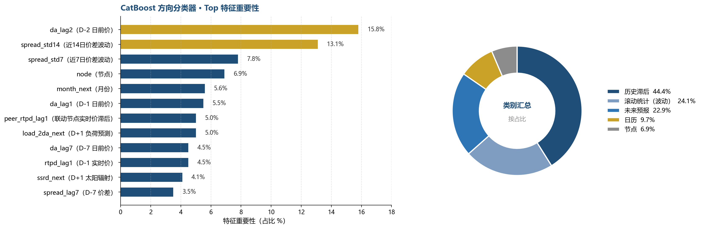
影响因子：DA 价滞后 + 价差波动主导
• 历史滞后共 44.4%（da_lag2 15.8% + da_lag1 5.5% 领衔）—— 日前撮合价对次日方向最具预示力
• 波动统计升至第二（24.1%：spread_std14 13.1%、spread_std7 7.8%）；未来预报 22.9%、日历 9.7%、节点 6.9%
CA-ISO 电价价差预测 · 讲解版（2026-08-07）
7

Slide 8
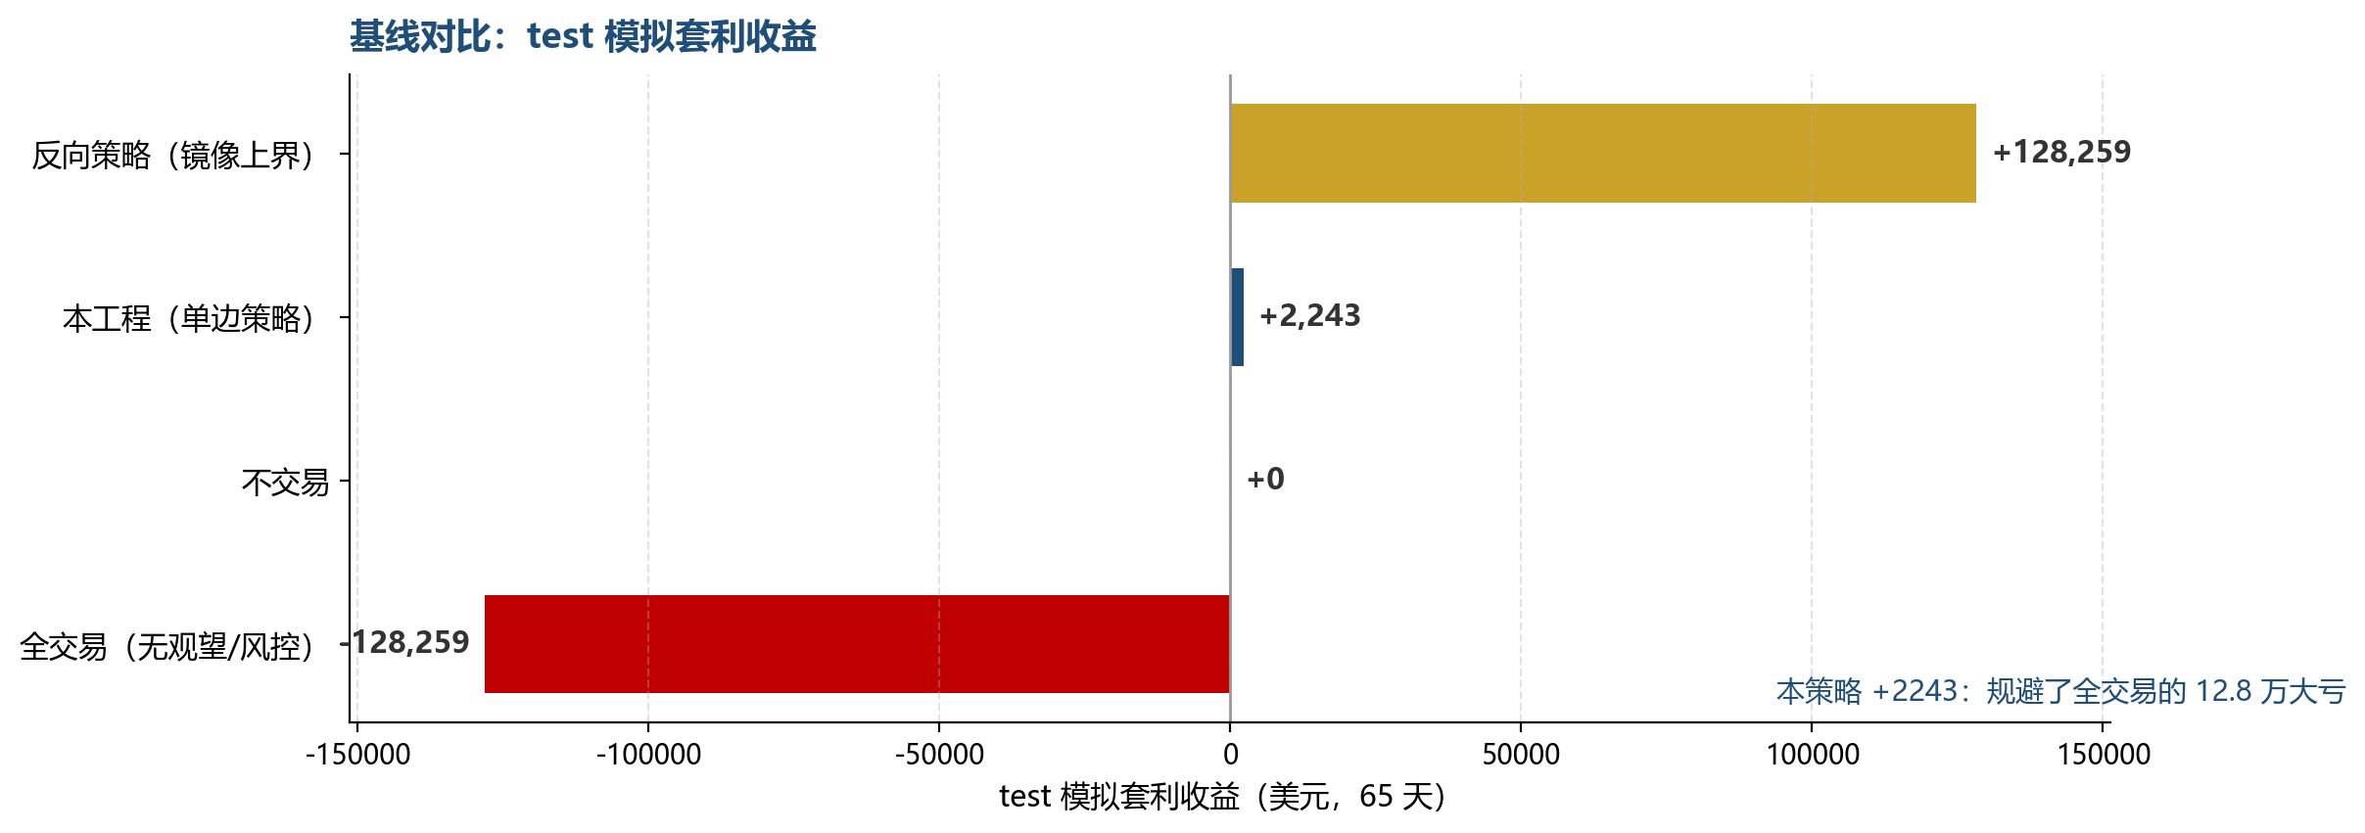
基线对比：单边策略显著优于全交易
• 单边策略 +2243 vs 全交易 -128,259：规避了约 12.8 万美元的大亏
• 反向 +128,259 为“全交易取负”的镜像上界，非可执行策略；不交易 0 为下限
• 数值基线（spread 预测）：naive（D-1 同小时直推）MAE = 129.0 → 本模型 MAE = 109.1（提升 15%）
CA-ISO 电价价差预测 · 讲解版（2026-08-07）
8

Slide 9
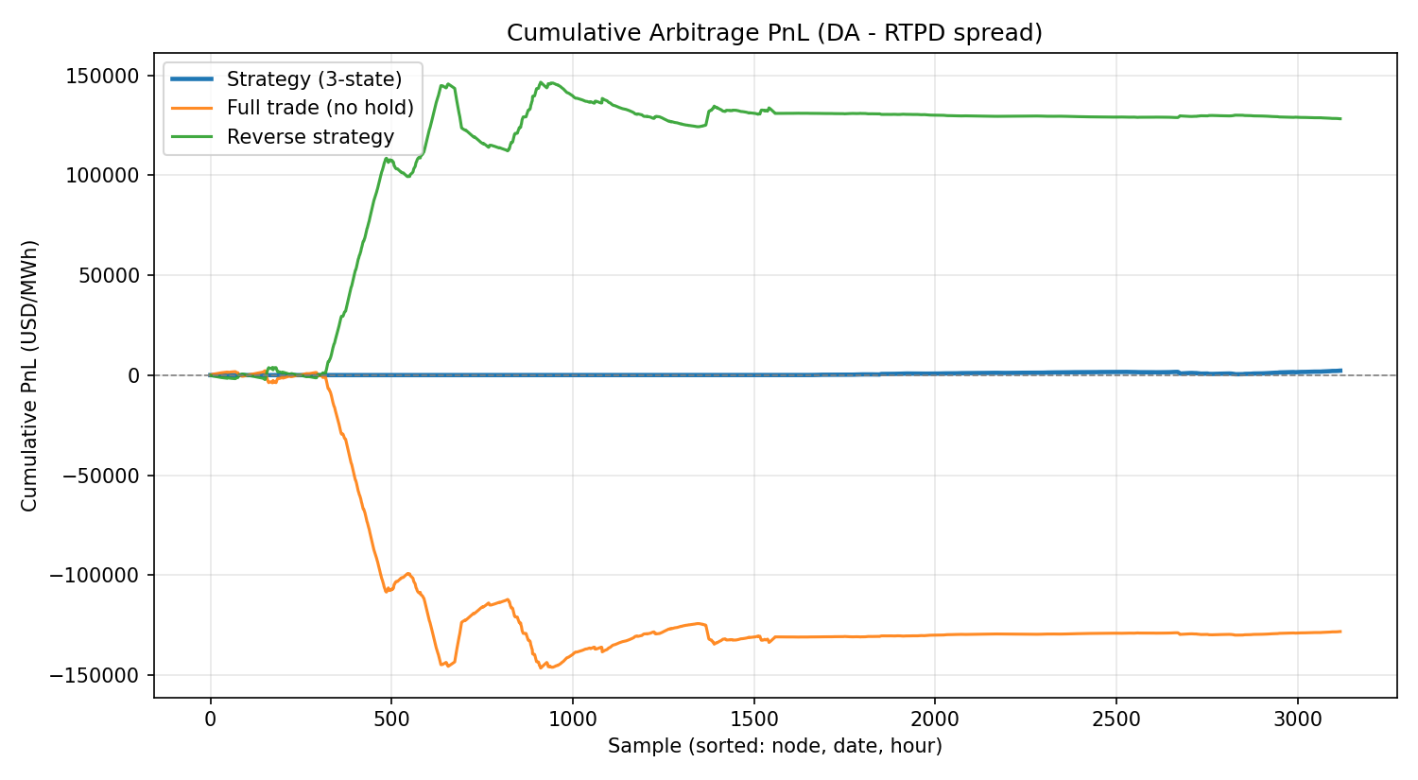
套利收益曲线：test 累计 +2243
• test（2026-06 ~ 08，65 天）模拟套利累计 +2243，日均约 +35
• 最大单笔亏损 -171（单边规则 + std7 风控下亏损可控）
• val 同时段为正：+6884（2026 H1）—— 双时段验证，避免只在测试集上调参
CA-ISO 电价价差预测 · 讲解版（2026-08-07）
9

Slide 10
评测方法：四层指标，业务优先
• ① 方向准确率（核心业务指标）：整体 63.9%（val 65.3%）；交易时段命中率 68.8%（val 71.3%）（只看实际下单样本，更贴业务）
• ② 数值精度（参考）：spread MAE 109.1 vs naive 129.0；DA/RTPD MAE、RMSE —— 价差方向才是业务目标
• ③ 决策质量：卖 33% / 观望 67%（单边、无买）；每类决策平均收益；hold 是否避开了大额亏损
• ④ 模拟套利（业务落地）：按预测方向 DA 买卖、RTPD 反向平仓、按真实价差结算 → 总收益、日均、命中率、最大单笔亏损、累计曲线
• ⑤ 稳健性：val（2026 H1）+6884 与 test（2026 H2）+2243 双时段均正收益
CA-ISO 电价价差预测 · 讲解版（2026-08-07）
10

Slide 11
增强方向：需外部数据（按优先级）
外部数据 | 为什么有用 | 当前缺失
天然气价格（Henry Hub / 加州气价） | 燃气机组是加州边际定价者，电价 ≈ 气价 × 热耗率；DA/RTPD 用不同时点气价 → 直接是价差方向的供给侧信号 | 历史价滞后只间接含过去气价，无 D+1 气价预测
CA-ISO 光伏/风电出力预测 | 可再生能源出力直接影响 RTPD 与价差（鸭子曲线核心驱动） | ssrd 只是代理，非实际出力
负荷偏差（实时 vs 日前预测） | 日内偏差是 RTPD 波动的直接诱因 | 缺
更多节点/区域价格 | 阻塞与区域价差预示方向 | 仅 2 节点
滚动 / 更长历史训练 | 适应市场漂移 | 已扩至 9 个月，仍可加滚动窗口
CA-ISO 电价价差预测 · 讲解版（2026-08-07）
11

Slide 12
已知局限（如实说明）
• 套利利润偏薄：val +6884 / test +2243（test 日均约 +35）—— 价差本身难预测，63.9% 方向准确率带来的收益空间有限
• 单边牺牲双边机会：只做“卖”（正价差）方向，负价差方向的套利机会被放弃
• 交易完全集中在 SNLNDRO：CONTROLX 在单边规则下 test 0 笔交易
• 跨时段仍有漂移：val / test 收益均为正但绝对值不同，市场状态变化仍影响表现
• 决策阈值基于回测校准（prob > 0.5、std7 ≤ 120），实盘需再验证
• ELCAJNGT 未训练；天气按“预报值”假设（若用实测需改滞后特征）
CA-ISO 电价价差预测 · 讲解版（2026-08-07）
12

Slide 13
小结
已交付一套可运行、可验证的价差方向预测与单边套利系统
• 数据 → 特征 → 模型 → 业务评估 → 网页交付，全流程闭环；防泄漏严格、按决策日切分
• 方向准确率 63.9%（交易时段 68.8%），模拟套利 val +6884 / test +2243，收益为正、风险可控
• 下一步：接入气价 / 新能源出力预测等外部数据，扩展节点与滚动训练
联系人：＿＿＿＿＿＿＿ ｜ 邮箱：＿＿＿＿＿@＿＿＿
谢谢观看 · 欢迎提问

